Slide 1
Michelangelo
İtalyan Yüksek Rönesans Sanatının gözde isimlerinden ve Dünya Sanat Tarihinin de dönemi için Leonardo da Vinci ve Raffaello ile birlikte olağanüstü bir deha olarak kabul ettiği büyük sanatçılardan biri olan Michelangelo Buanorrotti (1475-1564), kendisine özgü heykelsi ve kabartmaya yaklaşan form anlayışıyla belirginleşen bir resmin temsilcisidir.
Kendisinin "Benim gözümde resim, kabartma ve heykele yaklaştığı oranda iyidir, değerlidir. Kabartma ve heykel tarzında yapılmış bir çalışma ise, resme yaklaştığı oranda kötüdür ve değersizdir" deyişi de sanat anlayışını açıkça yansıtmaktadır.
Bunda aslında kendisinin heykeltıraş olmasının ve esas olarak heykeltıraşlığa öncelik vermesinin de rolü büyüktür. Özellikle heykele yaklaşan belirli bir form duyarlığıyla ele aldığı insan vücudu ve insan formlarına verdiği önem ve görsel uygulamasına getirdiği yeniliklerle belirginleşir. Manierist Akım’ın öncülerinden ve hatta bizzat başlatıcısı olarak da Rönesans anlayışını yıkmasıyla önem taşır. Mahşer konulu ünlü yapıtı bu noktada Manierist Sanat içinde kalmaktadır.

Slide 2
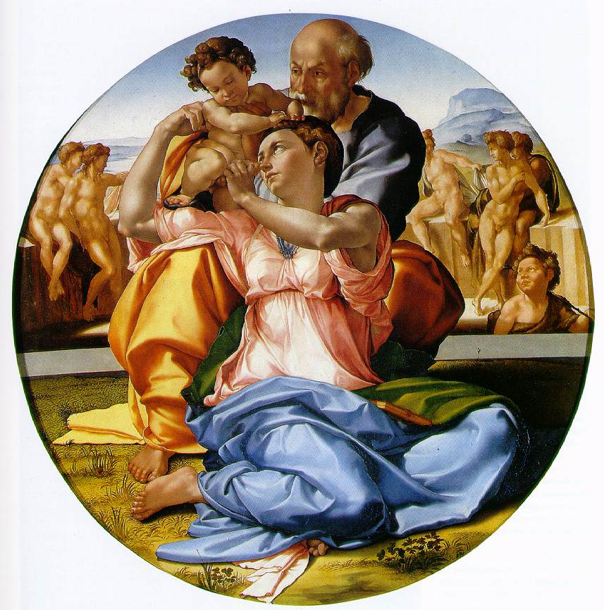
Kutsal Aile (1504)
1504 dolaylarına ait "Kutsal Aile" konulu resim sanatçıya iki güçlü aile olan Doniler ve Strozziler arasında vuku bulan bir evlenme nedeniyle sipariş edilmiştir. Bu nedenle Tondo Doni de denilmektedir. İlk bakışta da fark edildiği gibi, tüm etkilenmelerine rağmen ressamın, Leonardo da Vinci tarafından geliştirilen ve pek çok ünlü ressamla birlikte Raffaello tarafından da kullanılmış olan şemayı yıkma eğilimi açıkça görülmektedir.

Slide 3
Önceki yapıtların üçgen ve piramidal kuruluşu da bu nedenle alt üst edilmiş ve yapıtın dairevi çerçevesine uydurulmuştur. Yusuf tamamen ikinci plana atılan Vaftizci Yahya’nın yerine geçirilmiş ve kutsal bir konuyla açıkça zıtlık teşkil eden çıplak genç adam figürleri fona yerleştirilmiştir.
Bu yapıttaki vücutların hacim değerlerinin gösterilmesi ve hareketin görsel ifadesi, duruş ve davranışlardaki etkileyici hareketlilik, yapıta sinen duyarlık, grafik düzendeki değişik canlı ve dinamik klasik Yüksek Rönesans Resim anlayışının boyutlarını gösterirken, sanatçının çizgiselliğe verdiği öncelik özellikle önemli bir nitelik göstermektedir.

Slide 4
Anlam ve kompozisyondaki bütünlük, sadeliğe sinen zengin görsel güç ve etki tamamen Rönesans düşüncesinin kalıplarına uygundur. Aynı zamanda Rönesans resminin başyapıtlarından birini oluşturmaktadır. Yusuf, madde ve şer âleminin içinde gerçeğin tecellisi ve kutsiyete işaret ederken, Eski Ahit dönemine de işaret etmektedir. Buna karşın Meryem tipik Göksel Aşk ve Hâkimiyet kavramıyla birlikte ölümsüzlük ve Yaşama da işaret etmektedir. Bu durumuyla Meryem Eski Ahit ortamından Yeni Ahit ortamına geçişi temsil ederek Yahya’nın bulunduğu İnsanî yaşam ortamını da aşmaktadır. Kutsal Aile’nin içinde bulunduğu kısım tam anlamıyla ruhsal bir üstünlüğü temsil etmektedir.

Slide 5
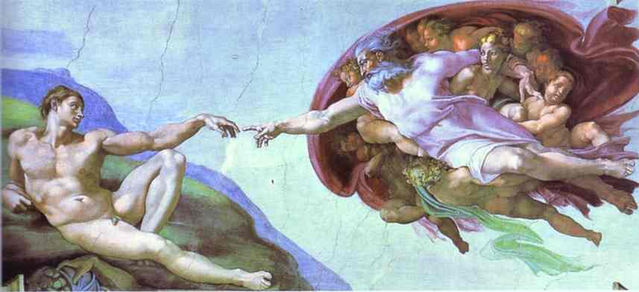
Adem’in Yaratılışı Freskosu
(1508-1512),
‘Âdem’in Yaratılışı' Freskosu (1508-1512), Michelangelo Buanorrotti’nin sanatı hakkında fikir vermektedir.

Slide 6
Michelangelo ’ya 1508’de Papa II. Julius tarafından verilen sipariş üzerine gerçekleştirilen dev projenin bir bölümünü teşkil eden bu duvar resmi, sanatçının Şistine Şapelinde ortaya koymuş olduğu sanatsal başarıyı en güzel ve yalın biçimde temsil eden örneklerden biridir. 48 x 18 m. boyutlarındaki tavanıyla Şistine Şapeli dört buçuk yıllık bir uğraş sonucu üstün şaheserlerle doldurularak, Michelangelo tarafından oluşturulan Rönesans Sanatının başyapıtlarıyla önemli bir merhaleyi bünyesine almıştır. 343 figürü içine alan bu şema 1512’de tamamlandığında Dünya’nın yaratılışını ve insanoğlunun kaderini dile getiren görsel bir yorum haline dönüşmüştür.

Slide 7
Eski Ahit’ten kaynağını alan konusuyla "Âdem’in Yaratılışı" ilginç bir kompozisyona sahiptir. Sol tarafta Âdem ve sağ tarafta Tanrı yer almaktadır. Tanrı’nın sağ eliyle başlayan hareket, Âdem’in sol dizi üzerine koyduğu sol elinden tüm vücuduna yayılmaktadır. Topraktan yaratılan Âdem’in Tanrının can vermesiyle yavaşça doğrulması ve bakışlarını Tanrı’ya yöneltmesi ilgi çekici bir çizgisel bütünlük oluşturmaktadır.

Slide 8
Melekler tarafından çevrili olarak tasvir edilen Tanrı’nın sol kolunda yer alan ortadaki meleğin Havva, Dante’nin yüce aşkını sembolize eden Beatrice veya Meryem olup olmadığı hususunda tartışmalar olduğu bir gerçektir. Bu figürün Havva’nın bir görünüşü ve fikri ya da bilgeliği sembolize eden alegorik bir öğe olması da kuvvetle muhtemeldir.
Bu kompozisyonda sanatçının, rondbos tarzındaki çizgisel desen anlayışıyla ve inceden inceye kasların hareketlerinin hesaplandığı anatomi bilgisiyle yansıttığı plastik değerler ve davranışların doğallığı, estetik değerleri göz önünde bulunduran ifade tarzı ve açık bir çizgisellik gösteren kompozisyon düzeni, Yüksek Rönesans Resim sanatının büyük yaratılarından biri olarak bu yapıtları tarihe mal etmiştir.

Slide 9
Şema bütünlüğü içinde yer alan sahneler belirli mimari bölgelere göre değişiklikler göstermektedir. Tavanda yer alan konular tüm ikonografik şemanın da en önemli bölümlerini göstermektedir. Bu konular şunlardır:
1- Dünya’nın Yaratılışı
2- Işığın Karanlıklardan Ayrılışı
3- Büyük Yıldızların Doğuşu
4- Denizlerin Karalardan Ayrılması
5- Hayvanların Yaratılması
7- Havva’nın Yaratılması
8- İlk Günah
9- Cennetten Kovulma
10- Nuh’un Fedakârlığı
11- Tufan
12- Nuh’un Sarhoşluğu
Bu üst tavanın altına gelen kısımlardaki üçgen kirşlerden, İsa’nın doğumunu haber eden peygamberler ve kâhinler yer almaktadır. On iki tane olan bu kısımlar içinde Zekeriya, Üzeyr, Yoel, Daniel, Yeremia ve Yunus gibi peygamberler bulunmaktadır. Her iki büyük konulu bölümleri oluşturan tavan sahneleri ve bu kirişler arasına da dekoratif figürler yerleştirilerek bir geçiş sağlanmıştır. Yukarı geçişi sağlayan ve ana binanın köşelerine gelen üçgenler içinde de Eski Ahit konuları bulunmaktadır.
1- Amon’un Istırabı
2- Ester ’in Zaferi
3- Yudit ile Holofren
4- Davut ve Golyat

Slide 10
Üst kısımdaki üç köşeli gözler içindeyse, İsa’nın Ataları üçerli Aile grupları halinde yer almaktadır. Bu aile gruplarından biri de Kutsal Aileyi göstermektedir. Böylece İsa’nın doğumuna kadar geçen süre tamamen görsel olarak ifadesini bulmaktadır.
Konusu Eski Ahit’ten alınmış olan Âdem’in Yaratılışı (1: 26-31, 2:7) Tanrı’nın kendi suretine benzer olarak insanı yaratmasını ve can vermesini temsil etmektedir. Yalnız burada insana can veren Tanrı’nın bir dokunuşla insana canı aktarması olgusu ilginç bir yorum oluşturmaktadır. Ayrıca tavan resimleri arasında Tanrı’nın hâkimiyetini belirten giysiler içinde tamamen yaşlı bir adam olarak tasvir edilmesi, Rönesans düşüncesinin insana verdiği önemi ve ilahi olguların tüm dinselliğine rağmen nasıl insanla bütünleştiğini göstermesi bakımından büyük önem taşımaktadır. Ortaçağ’ın elleriyle veya yalnızca başıyla gösterilen Tanrı tasvirlerinden farklı bir durum gösteren bu tasvir biçimi, Eski Ahit’te karşılığını bulan "Kendi suretimize, bize benzeyen insan yapalım" deyişinden de kaynak almakla birlikte, insanın yüceliği ve kazandığı önemi göstermemesi bakımından büyük önem taşımaktadır. En yüce olguların bile insanla bütünleştiği bu ortamda Michelangelo’nun yorumu bu tavrın en cüretkâr ve ilgi çekici örneklerinden birini oluşturmaktadır.
Bu noktada, hâkim kudret nitelikleriyle belirginleşen ve Âdem’e hayat veren Tanrı’nın kolunun içinde görülen kadın figürünün, Neo-Platonist düşüncenin ışığında anlaşılabilecek bir niteliği vardır. Bu figürün fikir ve bilgiyi temsil eden alegorik bir niteliği olduğu anlaşılmaktadır. Materyal olgusuyla topraktan yaratılan insan olan Âdem’in fikir aşamasını temsil eden manevî oluşumuyla Tanrı’nın çok üstün konumuyla bütünleşmesiyle can bulması söz konusu olduğuna göre, Tanrı’nın üstün mekânından materyal mekânına geçebilecek yegâne olgu fikir ve bilgidir. Bu oluşum sayesinde insan tam anlamıyla yaşayan ve tüm hayvani ve materyal olgularına hâkim olacak ve onları aşan bir canlı haline gelecektir.

